Slide 1
Abschlusspräsentation im Modul Internet-Technologien
am 09.07.2013
Björn Fieweger, Lutz Wagner, Stephan Wessels, Tim Auf dem Berge

Slide 2
Inhalt
Thema & Motivation
Entwurf und Implementierung
Zielvereinbarung
Live Demo
Ausblick

Slide 3
Thema und Motivation

Slide 4
Thema und Motivation
Mensa-App für Oldenburg
Aktuelle und zukünftige Speisepläne
Speiseplanhistorie
Interaktive Informationsplattform
Meinungen anderer Studenten
Schneller Überblick über Lieblingsspeisen
Social Media Anbindung zum Teilen mit Freunden

Slide 5
Entwurf und Implementierung

Slide 6
Zielvereinbarung

Slide 7

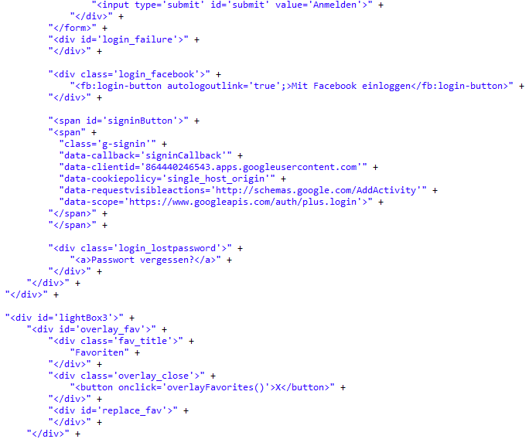
Zielvereinbarung I
HTML
Grundlage
CSS
Java Script
HTML Formular
Client-Storage
HTML5

Slide 8
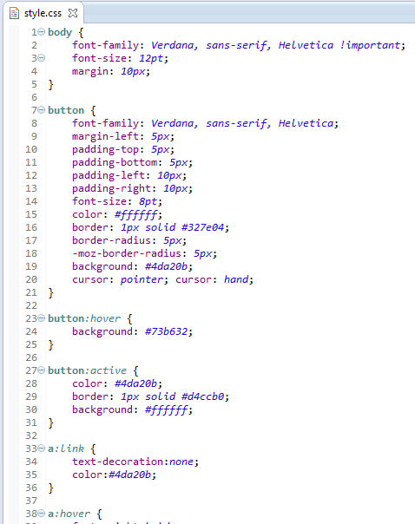
Zielvereinbarung I
HTML
Grundlage
CSS
Konsistente Nutzung
Java Script
HTML Formular
Client-Storage
HTML5

Slide 9
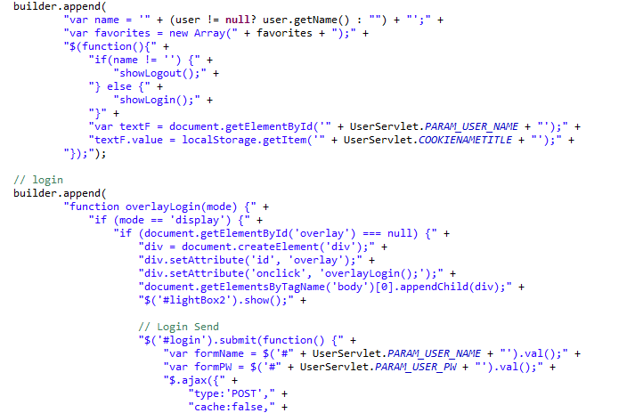
Zielvereinbarung I
HTML
Grundlage
CSS
Konsistente Nutzung
Java Script
Asynchrone Änderungen
HTML Formular
Client-Storage
HTML5

Slide 10
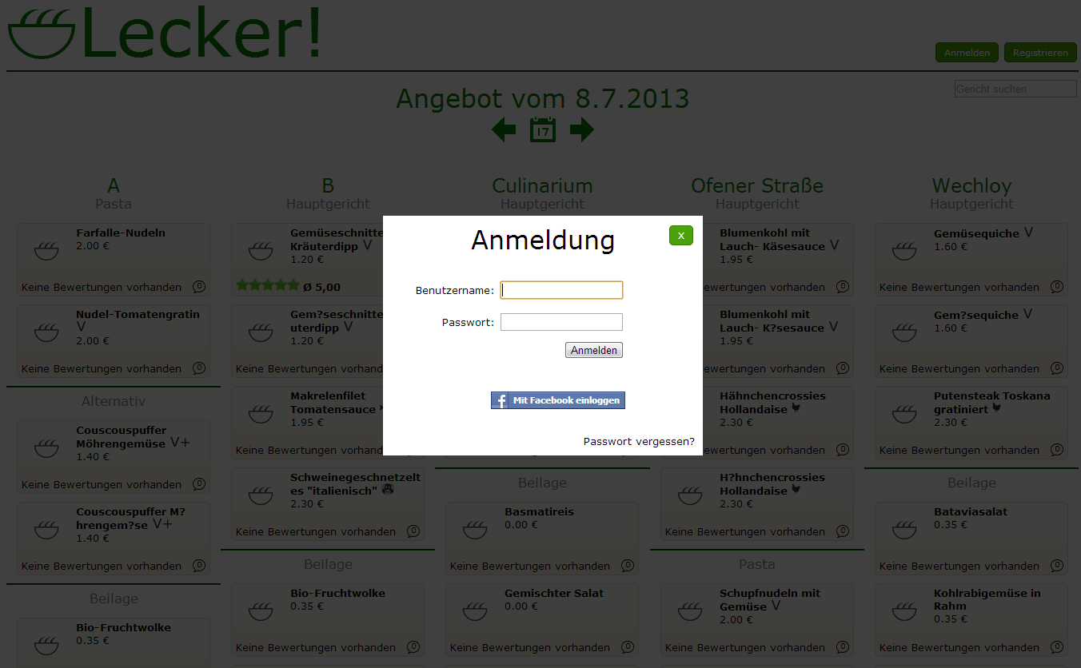
Zielvereinbarung I
HTML
Grundlage
CSS
Konsistente Nutzung
Java Script
Asynchrone Änderungen
HTML Formular
z.B. Login
Client-Storage
HTML5

Slide 11
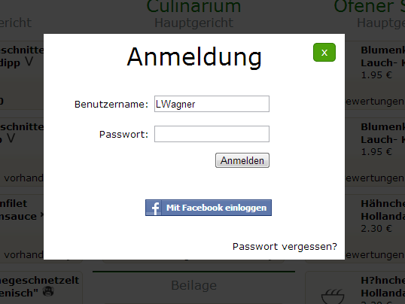
Zielvereinbarung I
HTML
Grundlage
CSS
Konsistente Nutzung
Java Script
Asynchrone Änderungen
HTML Formular
z.B. Login
Client-Storage
Nutzername beim Login
HTML5

Slide 12
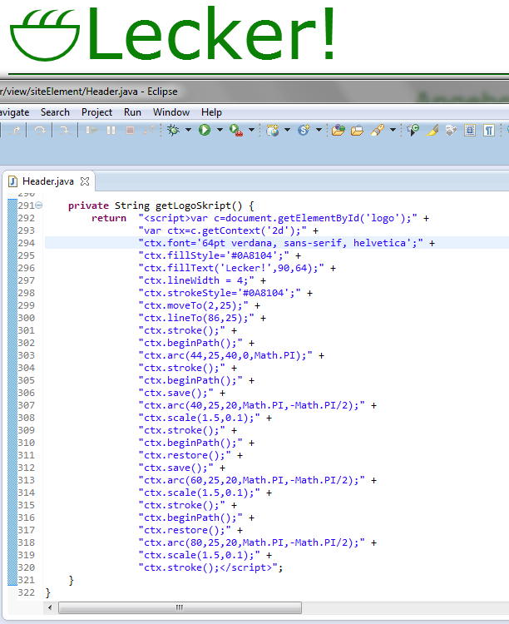
Zielvereinbarung I
HTML
Grundlage
CSS
Konsistente Nutzung
Java Script
Asynchrone Änderungen
HTML Formular
z.B. Login
Client-Storage
Nutzername beim Login
HTML5
Canvas Logo

Slide 13
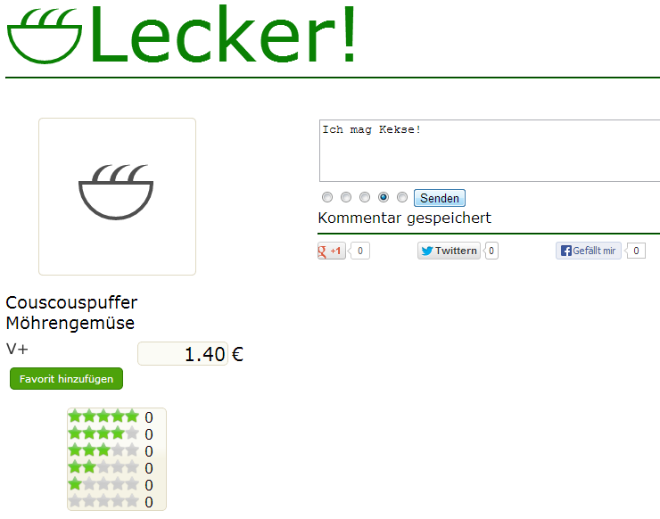

Zielvereinbarung II
Asynchrone Kommunikation
z.B. Login
Social Media Dienste
2 HTTP-Verben
Serverseitige Datenhaltung
Mobile Version

Slide 14
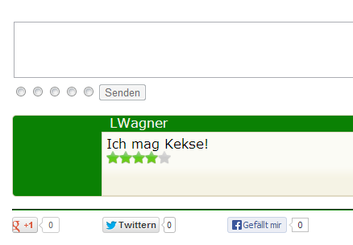
Zielvereinbarung II
Asynchrone Kommunikation
z.B. Login
Social Media Dienste
facebook, Twitter und G+
2 HTTP-Verben
Serverseitige Datenhaltung
Mobile Version

Slide 15
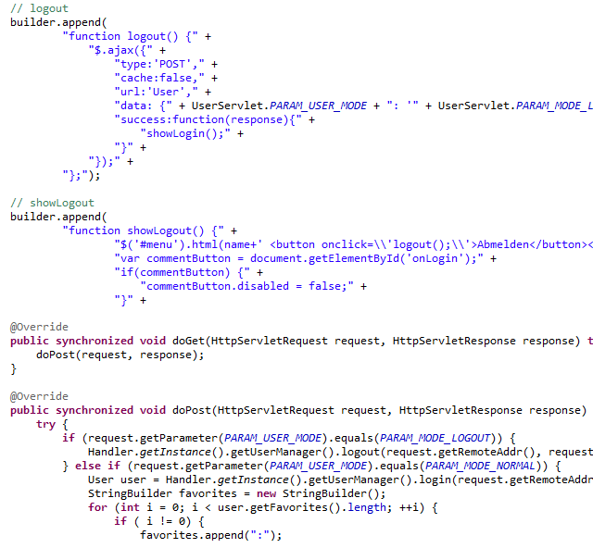
Zielvereinbarung II
Asynchrone Kommunikation
z.B. Login
Social Media Dienste
facebook, Twitter und G+
2 HTTP-Verben
GET und POST
Serverseitige Datenhaltung
Mobile Version

Slide 16
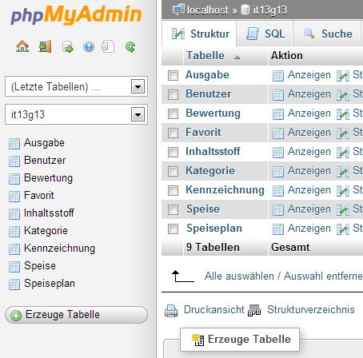
Zielvereinbarung II
Asynchrone Kommunikation
z.B. Login
Social Media Dienste
facebook, Twitter und G+
2 HTTP-Verben
GET und POST
Serverseitige Datenhaltung
Datenbank
Mobile Version

Slide 17
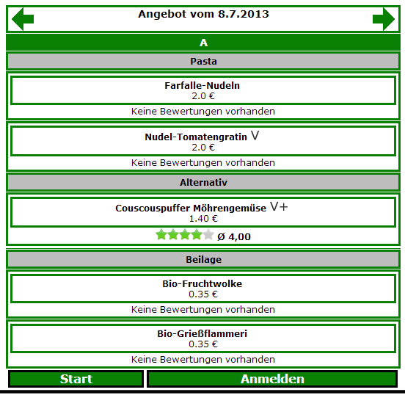
Zielvereinbarung II
Asynchrone Kommunikation
z.B. Login
Social Media Dienste
facebook, Twitter und G+
2 HTTP-Verben
GET und POST
Serverseitige Datenhaltung
Datenbank
Mobile Version
Vorhanden

Slide 18
Live Demo

Slide 19
Ausblick

Slide 20
Ausblick
Stärkere Social Media Integration
Gerichte-Highscore
Top/Flop des Tages
Benachrichtigung bei Favoritenerscheinen
Interaktive Pizza-Information (durch User)
Erweiterung auf verschiedene Mensen
Registrierungsfunktion

Slide 21
Abschlusspräsentation im Modul Internet-Technologien
am 09.07.2013
Fragen?
Björn Fieweger, Lutz Wagner, Stephan Wessels, Tim Auf dem Berge

